Slide 1

Grafos
Trabalho realizado por: André Silva;
João Baptista.
09/11/2020

Slide 2
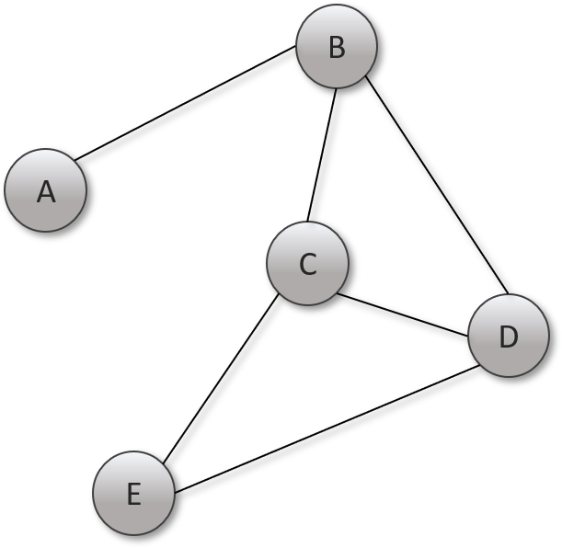
O que é um grafo?
Grafo é o objeto básico de estudo da Teoria dos grafos. Um grafo é representado como um conjunto de pontos denominados por vértices ligados por linhas chamadas de arestas ou arcos. Dependendo da aplicação, as arestas podem ou não ser direcionadas, no caso de serem direcionadas são representadas por “setas”.

Slide 3
Grafo não orientado e grafo orientado
Chama-se grafo não orientado, G a (V, A), onde:
• V é um conjunto finito não vazio que se designa por conjunto dos vértices;
• A é um subconjunto do conjunto { {x, y} : x, y ∈ V } que se designa por conjunto das arestas ou arcos.
Chama-se grafo orientado, digrafo (ou quiver) G a (V, A), onde:
• V é um conjunto finito não vazio que se designa por conjunto dos vértices;
• A é um subconjunto do produto cartesiano V × V = { (x, y) : x, y ∈ V }, isto é, A é constituído por pares ordenados.

Slide 4
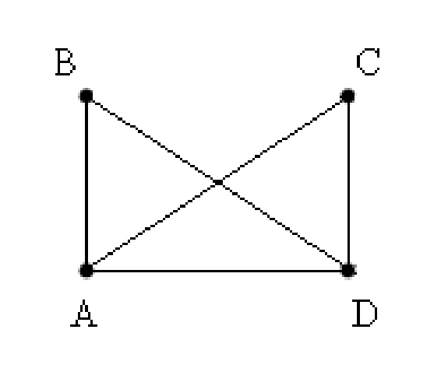
Exemplos da representação gráfica de grafos
Exemplo de um grafo não orientado:
Considerando o conjunto de vértices V = { A, B, C, D} e o conjunto das arestas A = { {A, B}, {A, C}, {C, D}, {A, D}, {B, D} } o diagrama de G = (V, A) pode ser apresentado da seguinte forma:

Slide 5
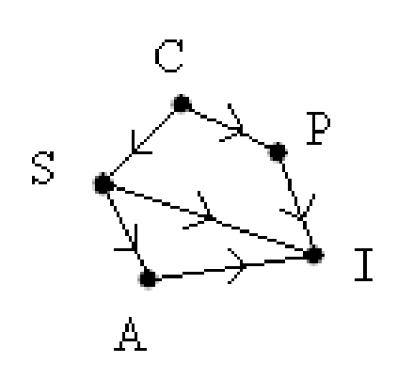
Exemplos da representação gráfica de grafos
Exemplo de um grafo orientado:
Pretende-se representar o grafo que corresponde à relação seguinte: “as cobras comem sapos e pássaros, os pássaros e as aranhas comem insectos, os sapos comem aranhas e insectos. Sejam V = { C, S, P, A, I} e A = { (C, S),(C, P),(P, I),(A, I),(S, A),(S, I), } onde C designa cobras, S sapos, P pássaros, A aranhas e I insectos. Assim G = (V, A) é o grafo orientado pretendido cujo diagrama pode ser apresentado da seguinte forma:

Slide 6
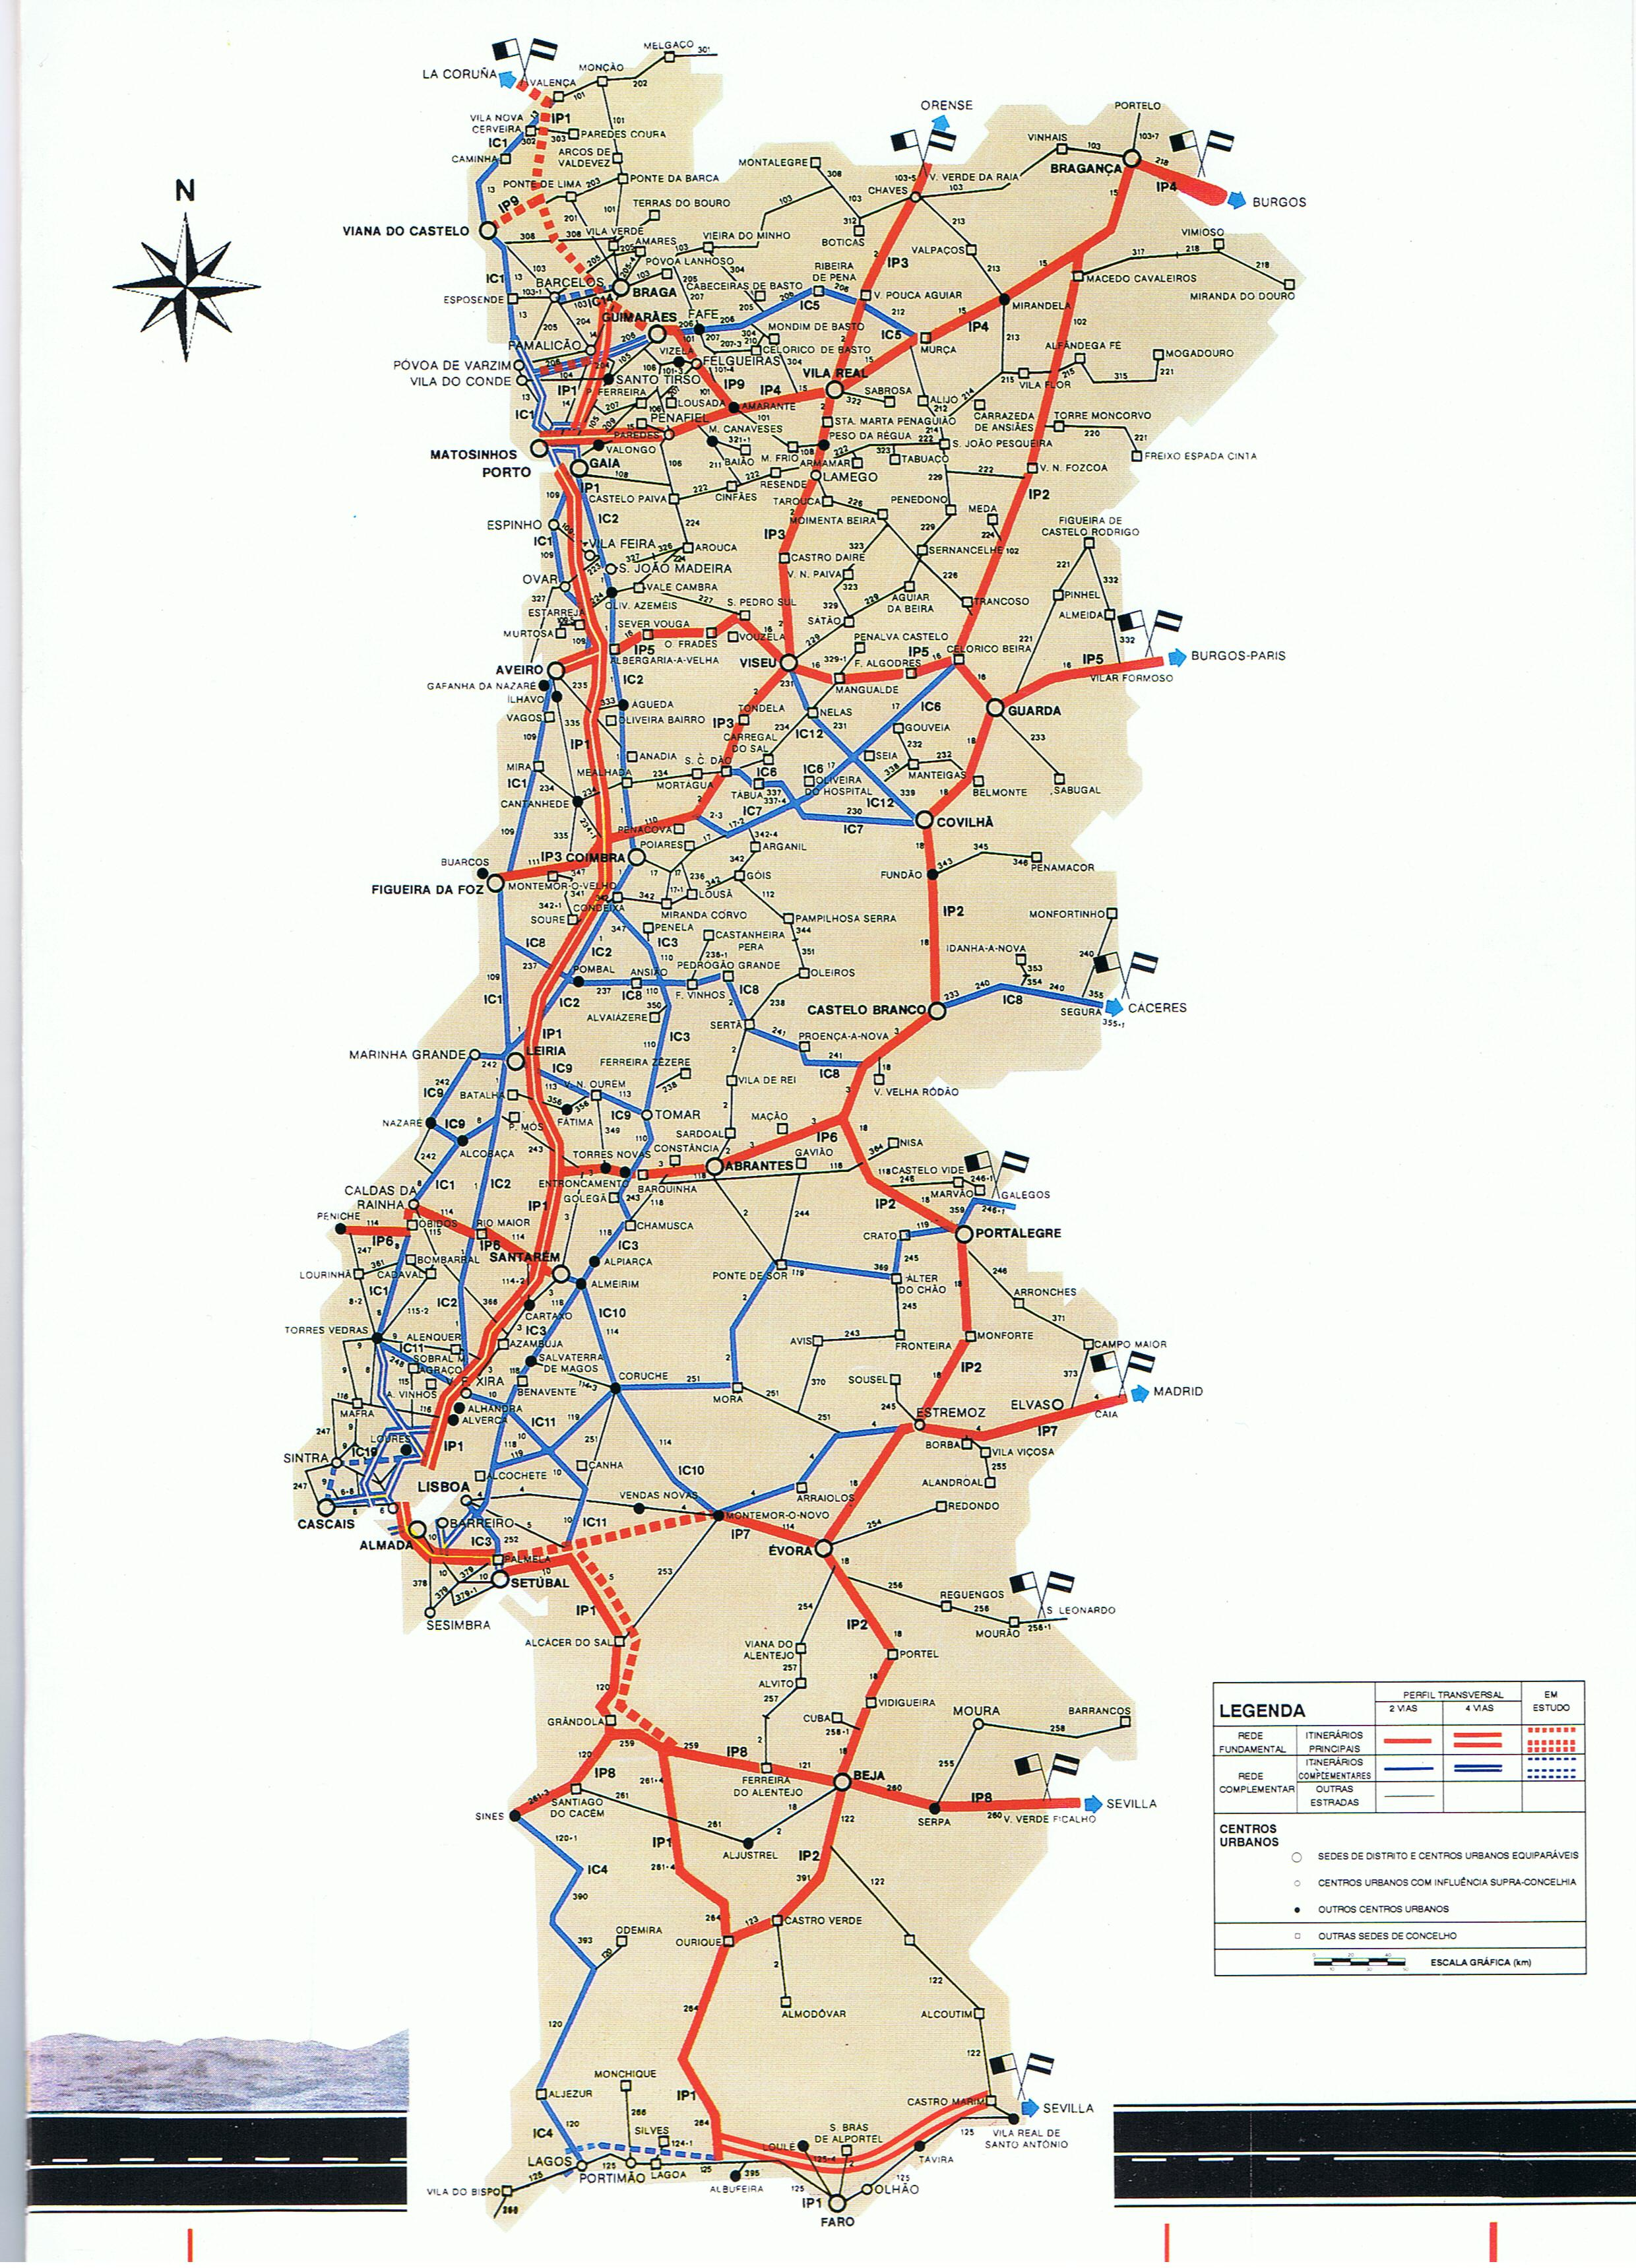
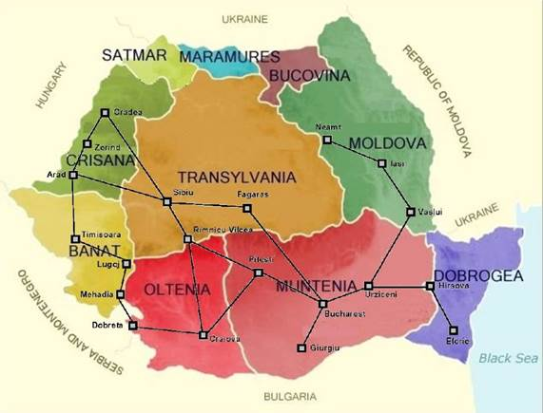
Alguns exemplos da aplicação de grafos
Os grafos são muito úteis na representação de problemas da vida real, em vários campos:
1- Pode-se representar um mapa de estradas através dos grafos e usar algoritmos específicos para determinar o caminho mais curto entre dois pontos, ou o caminho mais económico. Assim, os grafos podem possuir também pesos (ou custo), quer nas arestas quer nos vértices, e o custo total em estudo será calculado a partir destes pesos.

Slide 7
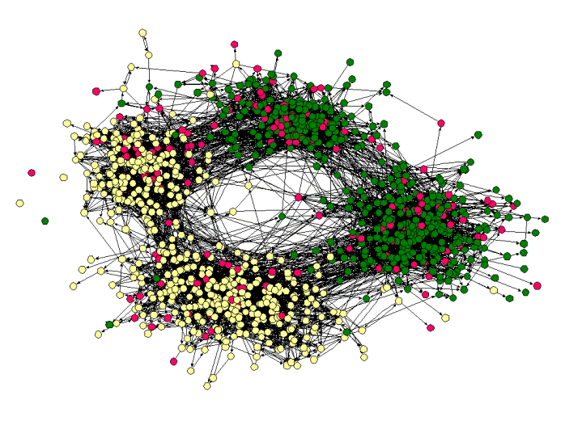
Alguns exemplos da aplicação de grafos
2- As redes de computadores, sendo cada terminal representado por um vértice, o cabo de rede pelas arestas e o custo associado a latência, por exemplo, ou o número de máquinas que a comunicação atravessa entre os nós. É nestes princípios que assenta todo o protocolo IP que torna possível a Internet. Grafos têm também sido utilizados para representar o formalismo das Redes Complexas, onde o número de nós e de conexões entre esses nós é muito alto e complexamente estabelecido.

Slide 8
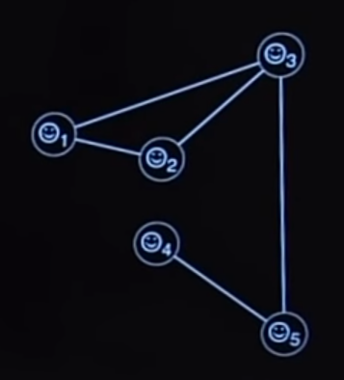
Alguns exemplos da aplicação de grafos
3- Podem representar conexões em redes sociais.
4- A estrutura de links da Wikipedia pode ser representada por um digrafo (grafo orientado): os vértices são os artigos da Wikipedia e existe uma aresta do artigo A para o artigo B se e somente se A contém um link para B.
Estes são apenas alguns exemplos da aplicação dos grafos. Hoje em dia os grafos estão por toda a parte e têm utilidade em diversos campos.

Slide 9
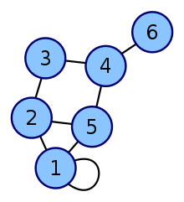
Laço ou lacete (loop)
Um laço num grafo (orientado ou não) é uma aresta a em A cujas terminações estão no mesmo vértice.
Na figura abaixo podemos obsevar um grafo com um laço no vértice 1.

Slide 10
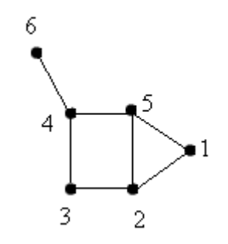
Grafo Simples
Um grafo (ou um digrafo) designa-se simples se não tem laços e existe no máximo uma aresta entre quaisquer dois vértices.
Um exemplo de um grafo simples é dado pelo conjunto de vértices V = { 1, 2, 3, 4, 5, 6 } e um conjunto de arestas A = { {1, 2}, {1, 5}, {2, 3}, {2, 5}, {3, 4}, {4, 5}, {4, 6} }. O diagrama deste grafo pode ser representado da seguinte forma:

Slide 11
Valência ou grau de um vértice
A valência ou grau de um vértice é o número de arestas incidentes a esse vértice, que, no caso dos laços conta duas vezes.
A soma das valências de todos os vértices é igual ao dobro do número de arestas. No grafo seguinte os vértices 1 e 3 possuem valência 2, os vértices 2, 4 e 5 têm valência 3 e o vértice 6 tem valência 1.

Slide 12
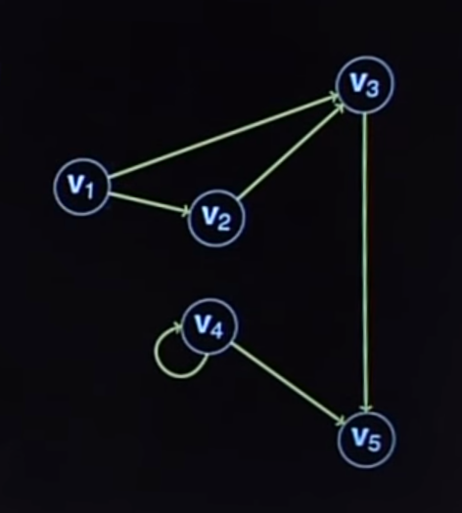
Grau de saída e de entrada de vértices em dígrafos
Num digrafo, distingue-se o grau de saída (o número de arestas que saem de um vértice) e o grau de entrada (o número de arestas que entram num vértice). Por definição, o grau de um vértice num digrafo é igual à soma dos graus de saída e de entrada.
Na figura seguinte o vértice 1 possui grau de entrada 0 e grau de saída 2, ou seja, o grau do vértice é 2. Já o vértice 4, por exemplo, possui grau 3 pois possui grau de saída 2 e grau de entrada 1.

Slide 13

Vértices adjacentes
Dois vértices são considerados adjacentes se existe uma aresta entre eles. No grafo abaixo, os vértices 1 e 2 são adjacentes, mas os vértices 2 e 4 não são.

Slide 14

Conjunto de vizinhos de um vértice
O conjunto de vizinhos de um vértice consiste em todos os vértices que lhe são adjacentes. Usando novamente o seguinte grafo, o vértice 1 possui 2 vizinhos: vértice 2 e vértice 5.

Slide 15

Caminho
Um caminho é uma sequência de vértices tal que em cada um dos vértices existe uma aresta para o vértice seguinte.
Um caminho é simples se nenhum dos vértices no caminho se repete.
Dois caminhos são independentes se não tiverem nenhum vértice em comum, excepto o primeiro e o último.
No seguinte grafo podemos verificar alguns caminhos:
(v1, v2, v3, v5)
(v4,v5)
(v1, v2, v3)
(v4, v4, v5).
O ultimo caminho, (v4, v4, v5), é o único dos 4 exemplos que não é um caminho simples
Os caminhos (v1, v3) e (v1, v2, v3) são caminhos independentes.

Slide 16

Comprimento de um caminho
O comprimento do caminho é o número de arestas que o caminho usa, contando-se arestas múltiplas, múltiplas vezes.
Usando o exemplo anterior podemos concluir que o caminho (v1, v2, v3, v5) possui comprimento 3, o caminho (v4,v5) possui comprimento 1, o caminho (v1, v2, v3) possui comprimento 2 e o caminho (v4, v4, v5) possui também comprimento 2.

Slide 17
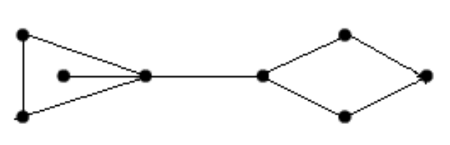
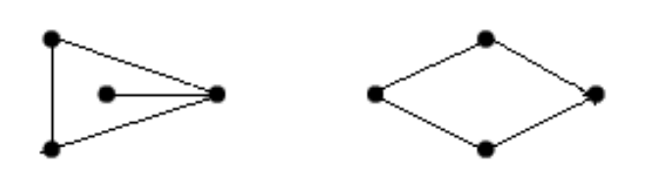
Grafo conexo e desconexo
Se for possível estabelecer um caminho de qualquer vértice para qualquer outro vértice de um grafo, diz-se que o grafo é conexo. Caso contrário o grafo diz-se desconexo.
Grafo conexo
Grafo desconexo

Slide 18
Ciclo
Um ciclo ou circuito é um caminho que começa e acaba com o mesmo vértice. Ciclos de comprimento 1 são laços. Utilizando mais uma vez um seguinte exemplo, (1, 2, 3, 4, 5, 2, 1) é um ciclo de comprimento 6.
Um ciclo simples é um ciclo que tem um comprimento pelo menos de 3 e no qual o vértice inicial só aparece mais uma vez (como vértice final) e os outros vértices aparecem só uma vez. (1, 5, 2, 1) é um ciclo simples.
Um grafo chama-se acíclico se não contém ciclos simples.

Slide 19

Contorno
O contorno de um grafo é o comprimento do ciclo simples mais curto no grafo. O contorno de um grafo acíclico é, por definição, infinito.
O contorno deste grafo é 3 pois (1, 5, 2, 1) é o ciclo simples mais curto (comprimento 3).

Slide 20
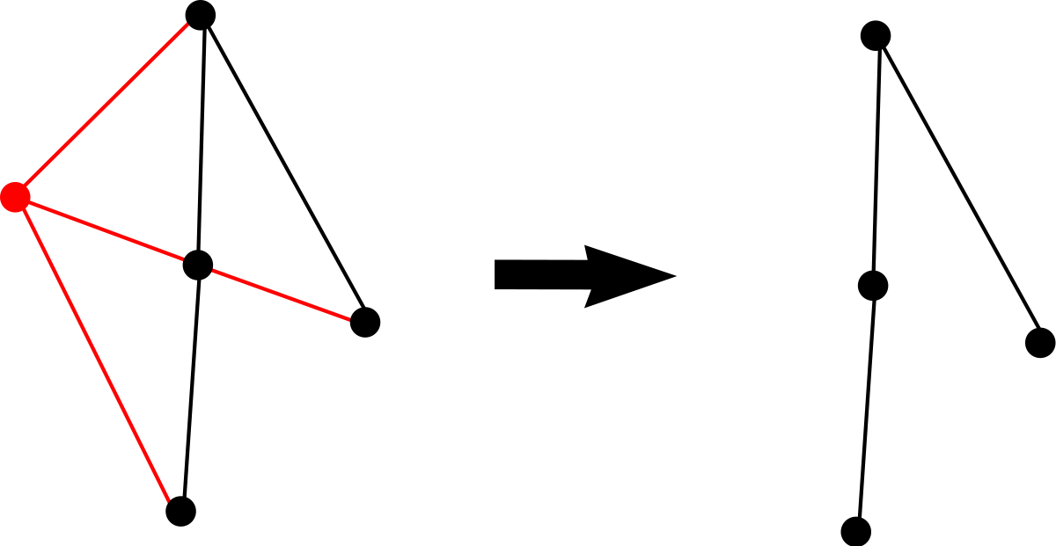
Subgrafo
Um subgrafo de um grafo G é um grafo cujo conjunto dos vértices é um subconjunto do conjunto de vértices G e cujo conjunto de arestas é um subconjunto do conjunto de arestas de G.

Slide 21
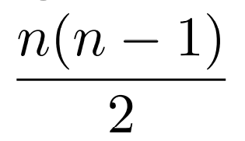
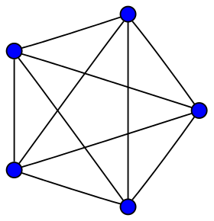
Grafo Completo
Um grafo completo é um grafo simples em que, para cada vértice do grafo, existe uma aresta conectando este vértice a cada um dos demais. O grafo completo de n vertices é frequentemente denotado por K_{n}.
Ele tem arestas (correspondendo a todas as possíveis escolhas de pares de vértices).
Um grafo completo é conexo.
O grafo representado é um K₅.

Slide 22

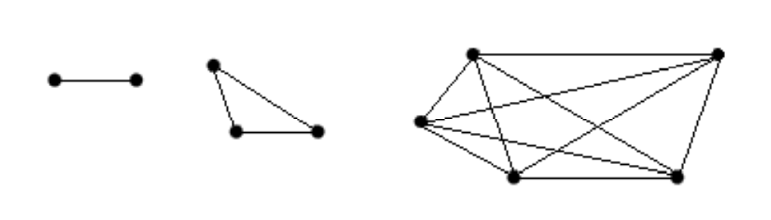
Grafo planar
Um grafo planar é aquele que pode ser representado num plano sem que qualquer aresta se corte. O seguinte grafo é planar.
O grafo completo de n vértices, para n > 4, não é planar. Logo o grafo K₅ apresentado abaixo à direita não é planar.
K₂
K₃
K₅

Slide 23
Clique
Um clique num grafo é um subgrafo que também é um grafo completo.
No grafo seguinte, os vértices 1, 2 e 5 formam um clique.

Slide 24
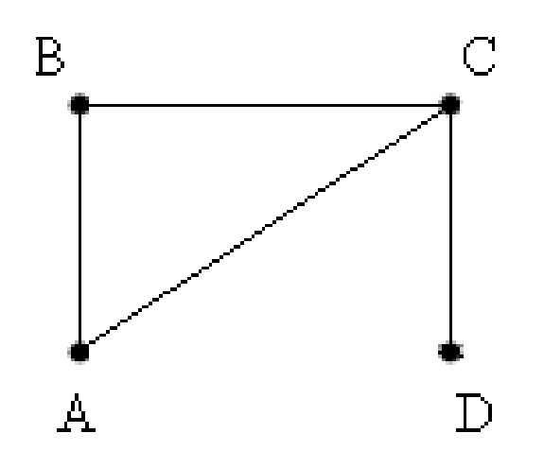
Caminho Euleriano
Um caminho euleriano num grafo é o caminho que passa por todas as arestas do grafo uma única vez.
Um grafo conexo admite um caminho euleriano se e só se tem no máximo dois vértices com grau ímpar;
Um grafo é euleriano se e só se é conexo e todos os vértices têm grau par.
No seguinte grafo podemos verificar que o caminho {C, B, A, C, D} é euleriano.

Slide 25
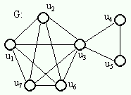
Ciclo Euleriano
Um ciclo euleriano é um ciclo que usa todas as arestas do grafo exactamente uma vez.
Para existir todos os vértices têm que ter grau par.
No seguinte grafo podemos verificar que existe um ciclo euleriano que é (u₁, u₂, u₃, u₄, u₅, u₃, u₁, u₆, u₂, u₇, u_{3,} u₆, u₇, u₁)

Slide 26
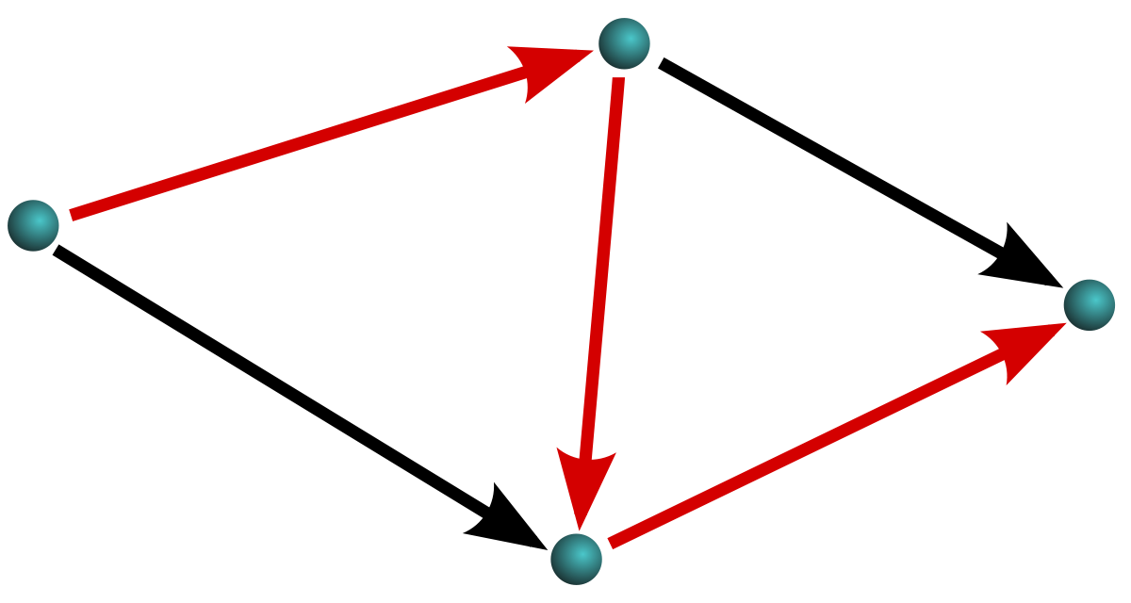
Caminho Hamiltoniano
Um caminho hamiltoniano num grafo é o caminho simples (não há repetição de vértices) que contém todos os vértices.
Na figura seguinte o caminho vermelho é hamiltoniano.

Slide 27
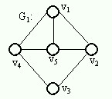
Ciclo Hamiltoniano
Um ciclo hamiltoniano é um ciclo que visita cada vértice uma só vez (excepto o primeiro e o último).
É fácil notar que o grafo G₁ contém o ciclo hamiltoniano (v₁, v₂, v₃, v₄, v₅, v₁).

Slide 28
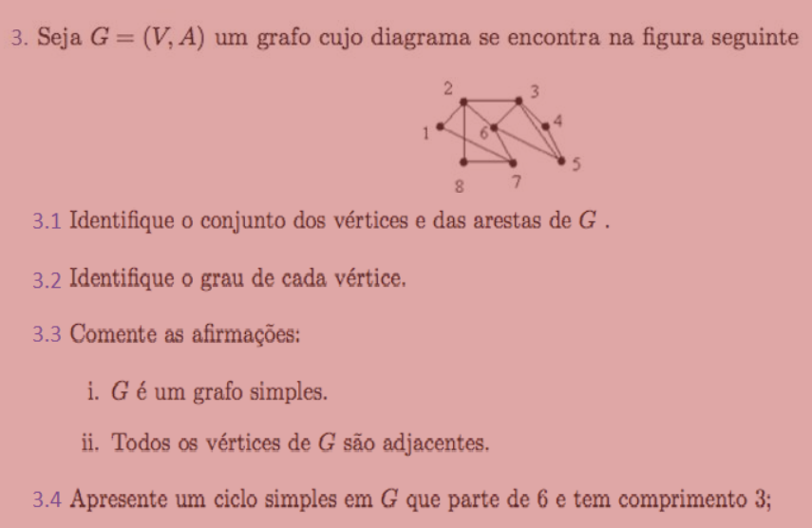
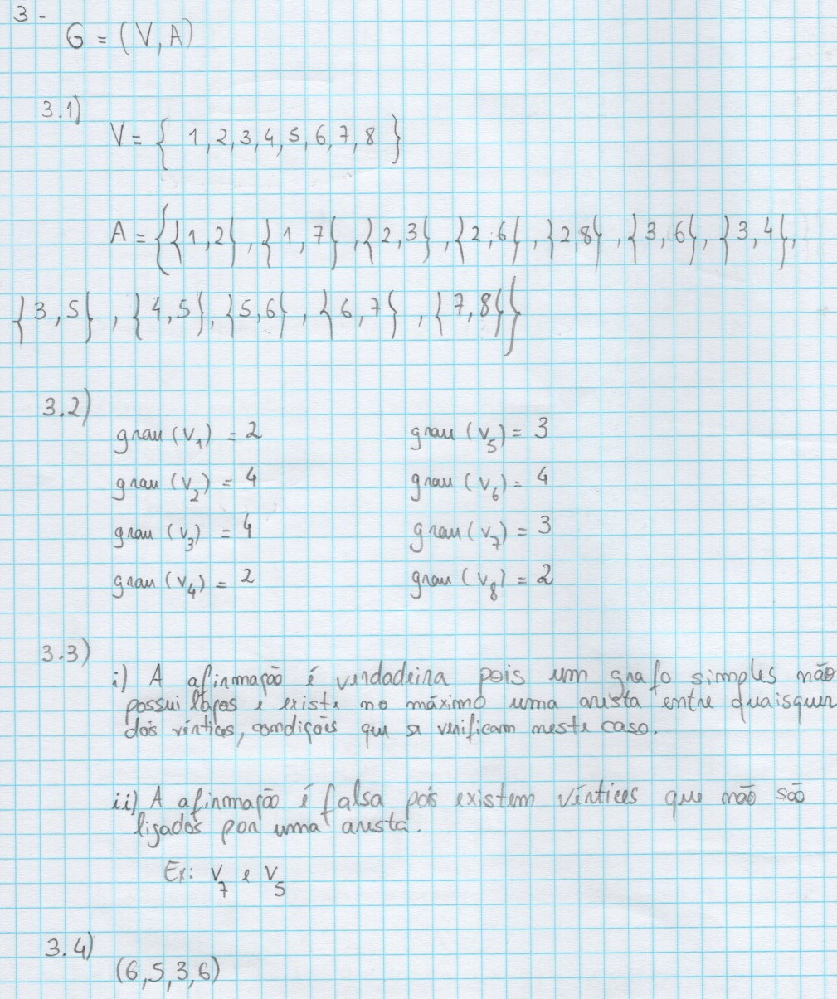
Exercícios

Slide 29
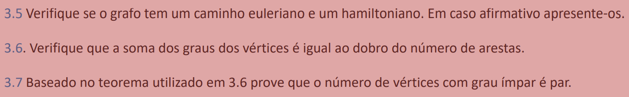
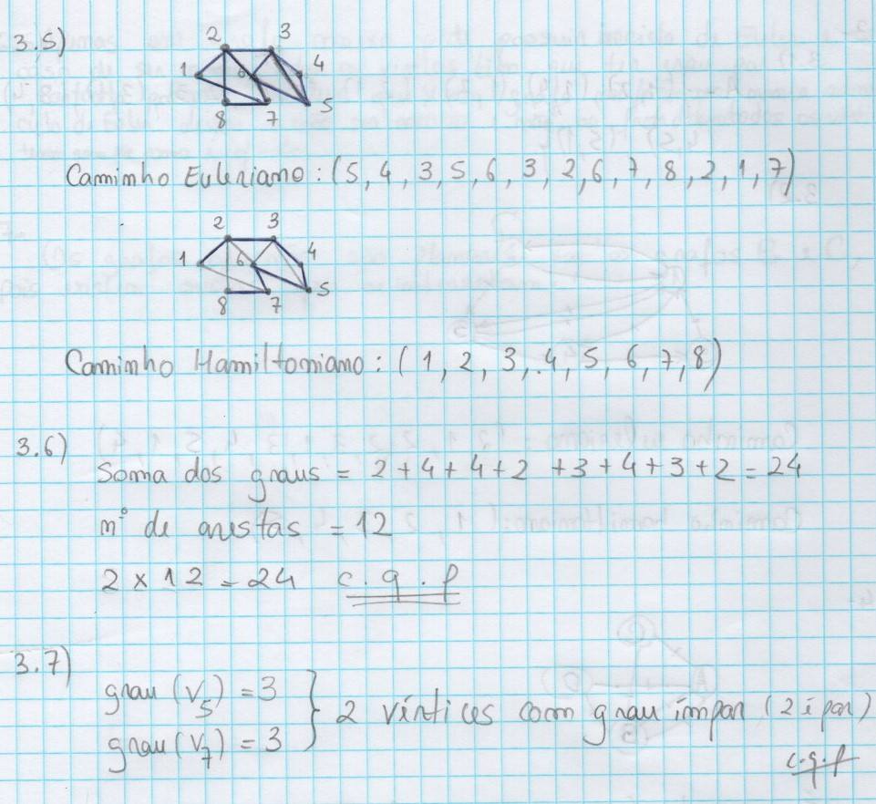

Slide 30
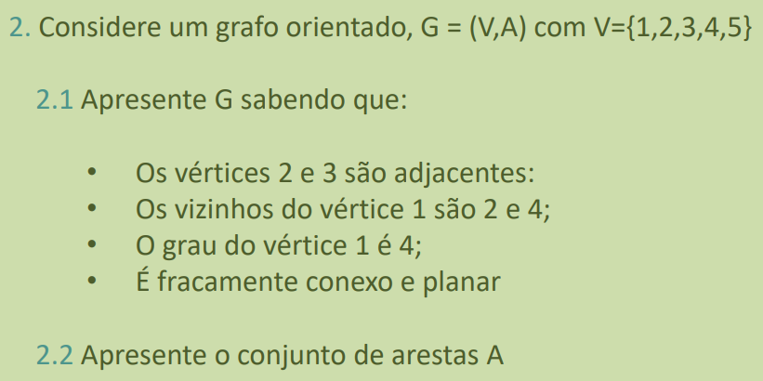
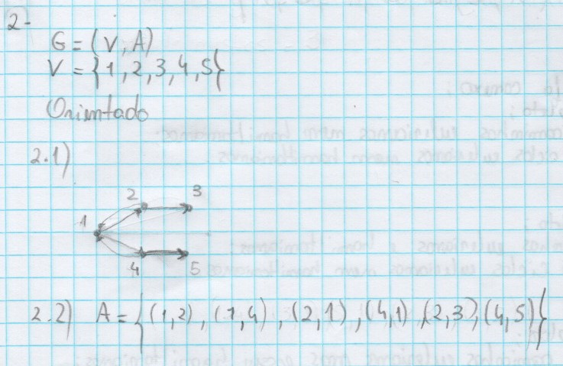

Slide 31
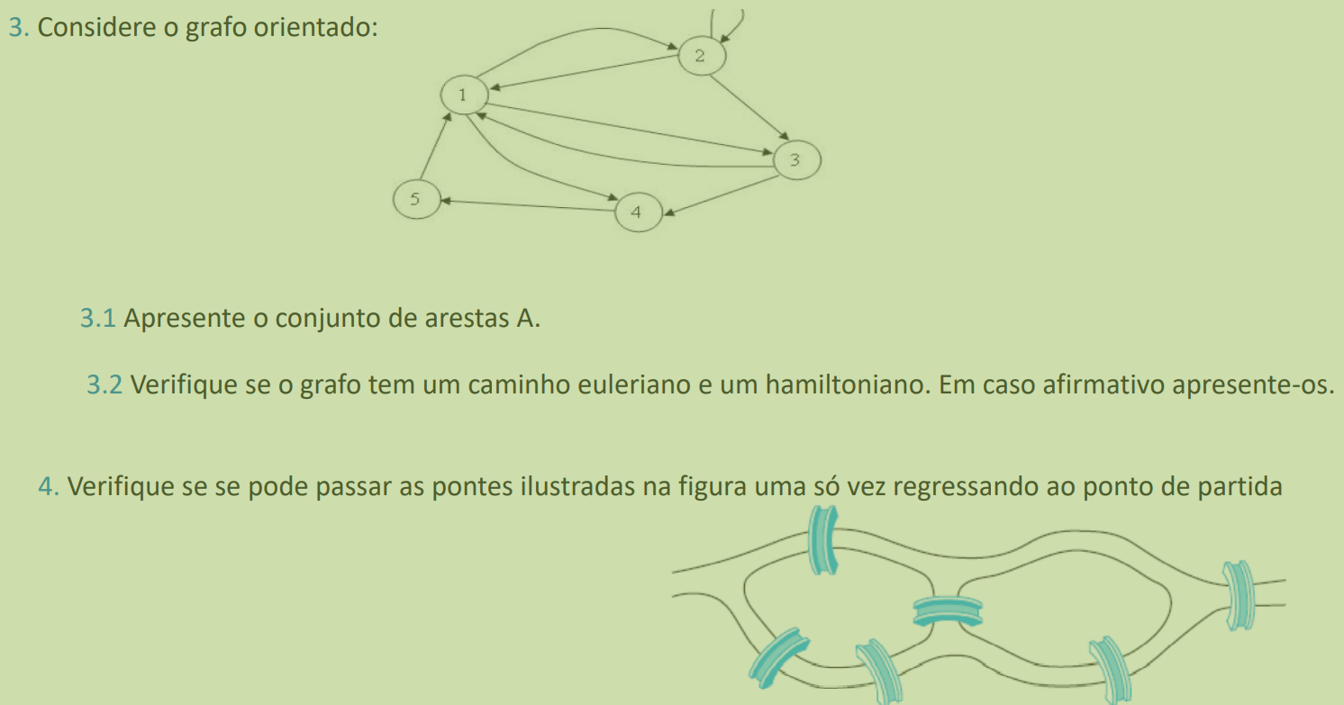
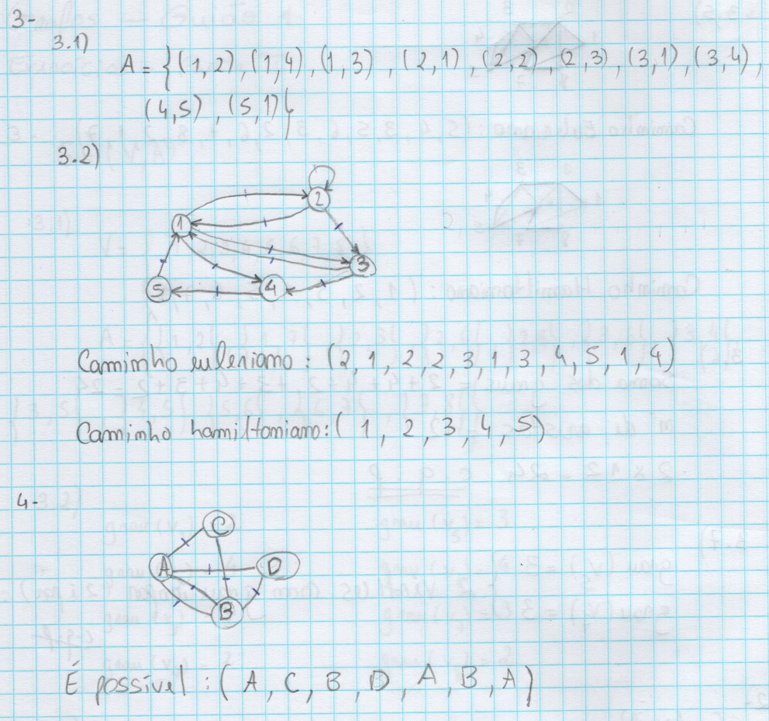

Slide 32
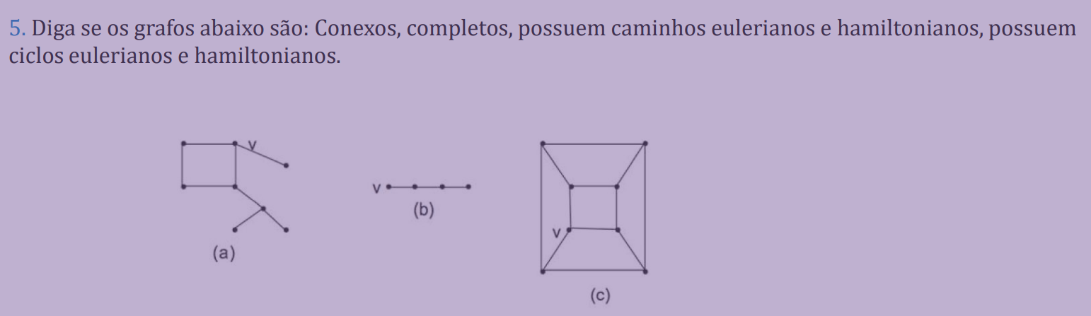
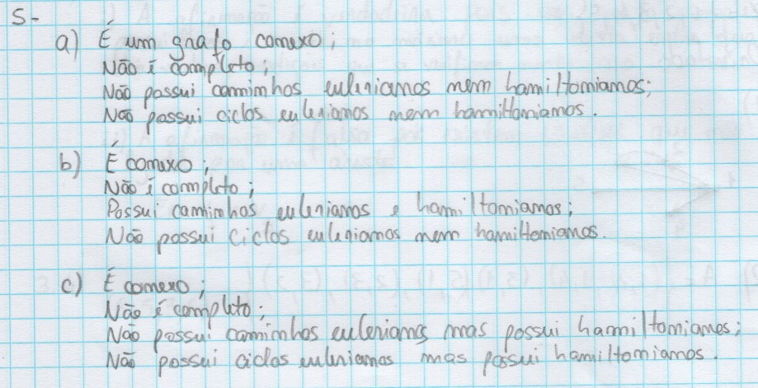

Slide 33
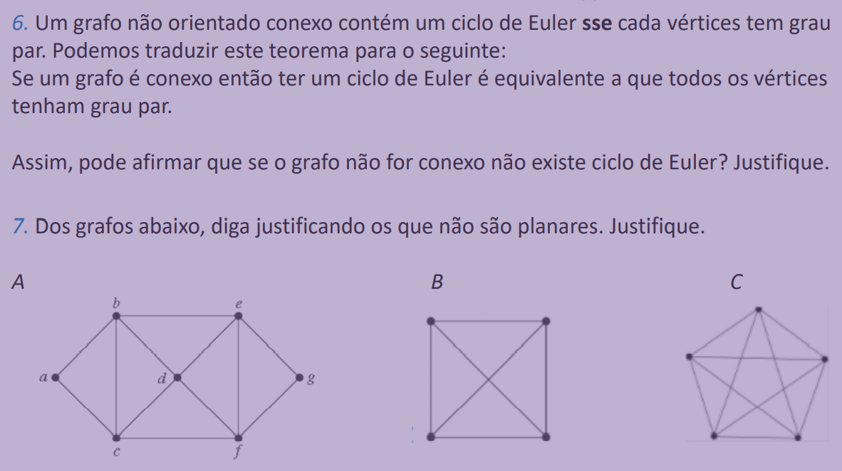
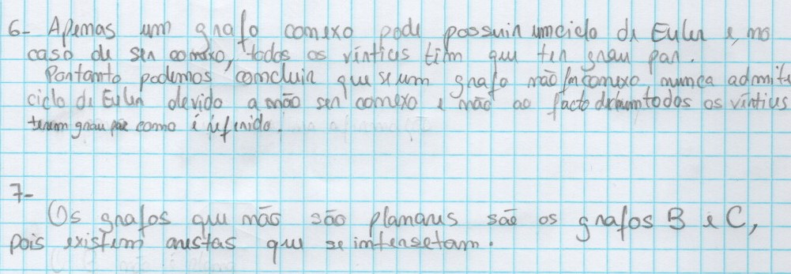

Slide 34
Bibliografia
Sebenta Matemática
Youtube
Wikipédia
Google imagens
www.inf.ufsc.br

